Slide 1
Перечень участков тепловых сетей АО «УСТЭК-Челябинск», подлежащих реконструкции и капитальному ремонту в 2024 году

Slide 2
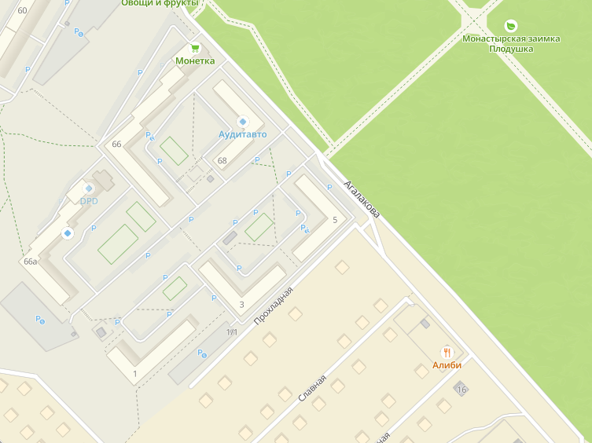
ТК-6
ТК-7a
Реконструкция участка т/м ТЭЦ-1-Новороссийская от ТК6 до ТК7а по ул. Плодоягодная в ППУ изоляции Ду 700мм, Lк=200м. 26.08.2024 по 15.09.2024.

Slide 3
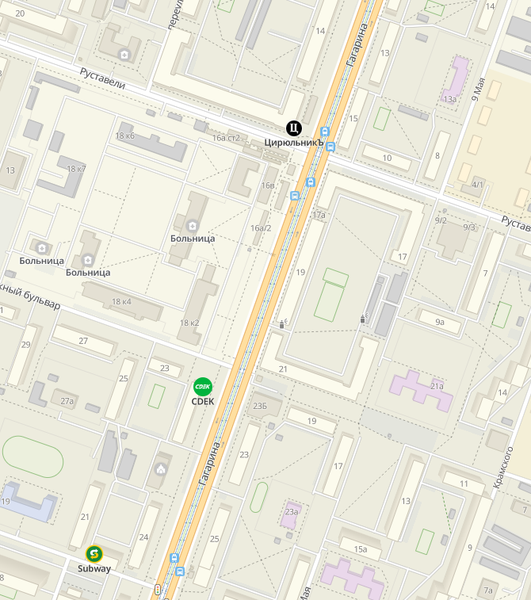
ТК-26
ТК-36
Реконструкция участка т/м ЧТЭЦ-1-КБС от ТК26 до ТК36 по ул .Гагарина в ППУ изоляции 2Д530 Lк=463м. 09.07.2024 по 25.08.2024.

Slide 4
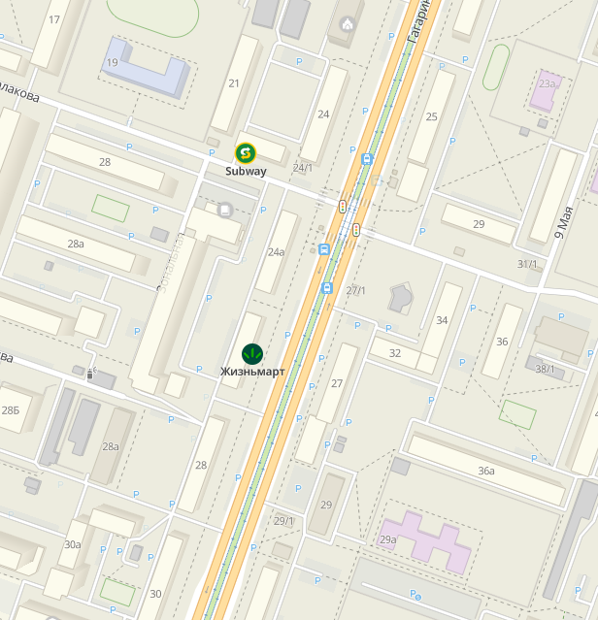
ТК-36
ТК-40
Реконструкция участка т/м ЧТЭЦ-1-Новороссийская от ТК36 до ТК40 по ул .Гагарина в ППУ изоляции 2 Д530 Lk=310м. 10.05.2024 по 16.06.2024

Slide 5
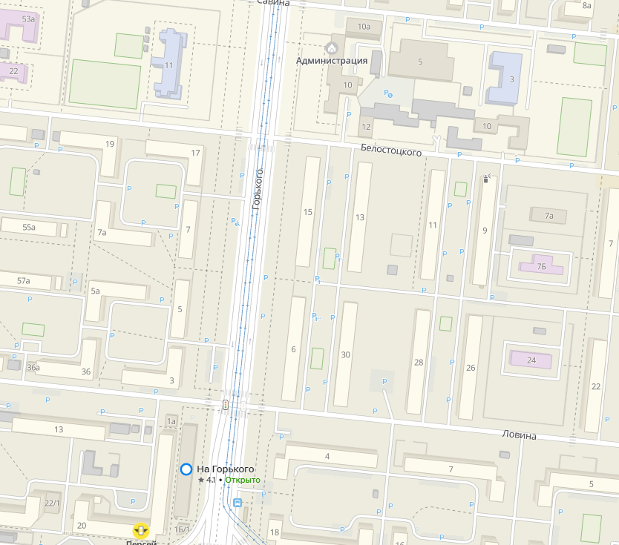
ТК-22-21
ТК-16-52
ТК-16-50
ТК-16-48
ТК-22-20
ТК-22-9
ТК-22-19
ТК-22-17
ТК-22-8
ТК-22-8а
ТК-22-7а
ТК-22-7б
ТК-22-7
Реконструкция участков теплотрассы от ТК-16-48 до ТК-22-7 по ул. Горького Ду350мм - Lk=450м., Ду300мм - Lk=65м.; Ду250мм - Lk=270м.; Ду125мм - Lk=130м.; Ду100мм - Lk=110м., Ду80мм - Lk=190м. 10.05.2024 по 16.06.2024

Slide 6
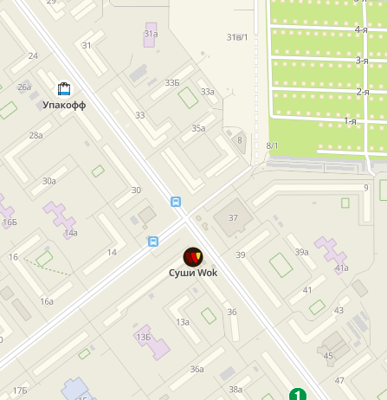
ТК-107
Выполнена реконструкция в ППУ изоляции
ТК-109
40-лет Победы
ТК-110
ТК-111
250-лет Челябинска
ТК-112
ТК-113
250
Выполнена реконструкция в ППУ изоляции
ТК-115
Реконструкция участка 3 т\м СЗК от ТК 109 до ТК 112 в ППУ-изоляции Ду700мм, LK=420 м. 19.06.2024 по 15.07.2024. 31.07.2024 по 30.08.2024.

Slide 7
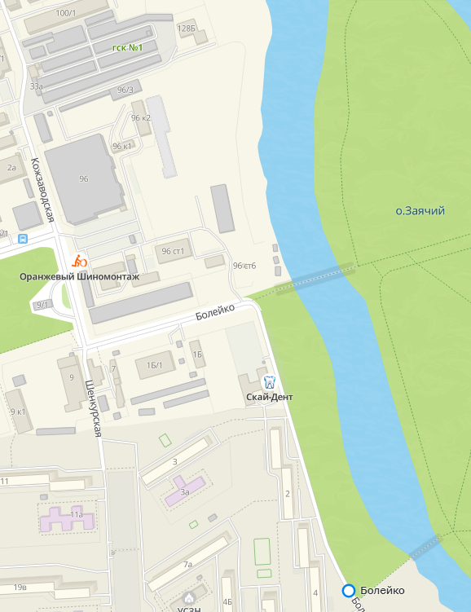
Т.А-3
ТК-А-4
ТК-А-5
Реконструкция участка 2 т/м ЧГРЭС от опуска т.А-3 до ТК А-5 ул. Болейко в ППУ изоляции 2Д530, Lk=294. 24.07.2024 по 24.08.2024

Slide 8
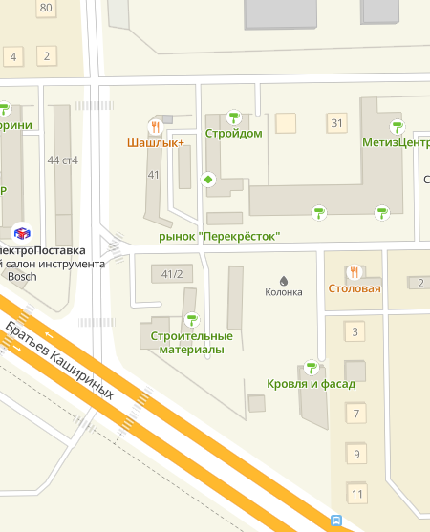
Т.13
Краснознамённая
ТК-14
ТК-15
4 т/м ЧГРЭС от т.13 до ТК15 ул. Краснознаменная Ду820 Lk=250м в ППУ изоляции (Реконструкция). 10.05.2024 по 17.06.2024

Slide 9
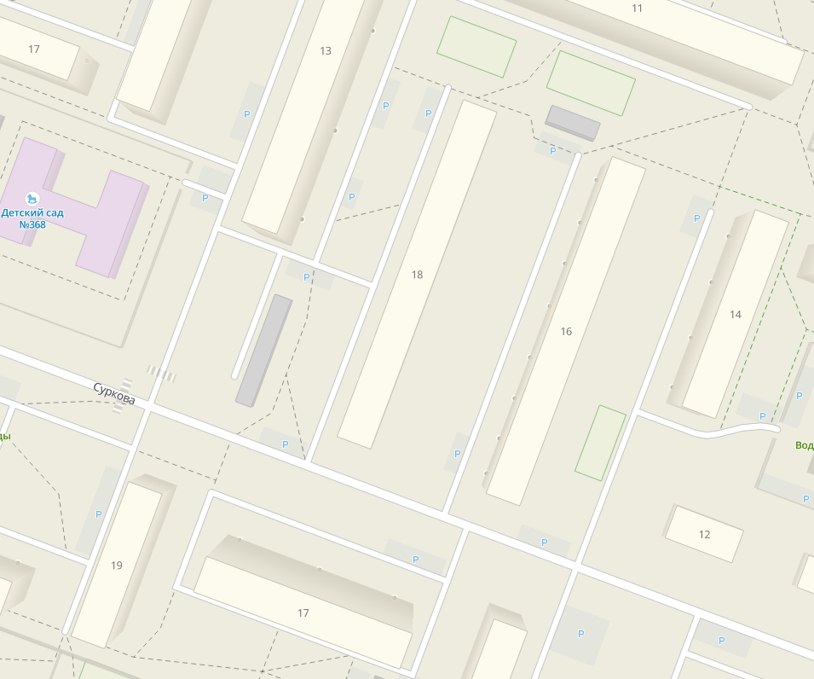
ТК-30-11
ТК-30-10
ТК-30-9
Реконструкция участка т/м ЧТЭЦ-1-ЧТПЗ от ТК30-9 до ТК30-11 по ул. Суркова в ППУ изоляции Ду426 Lk=120м. 10.05.2024 по 03.07.2024

Slide 10
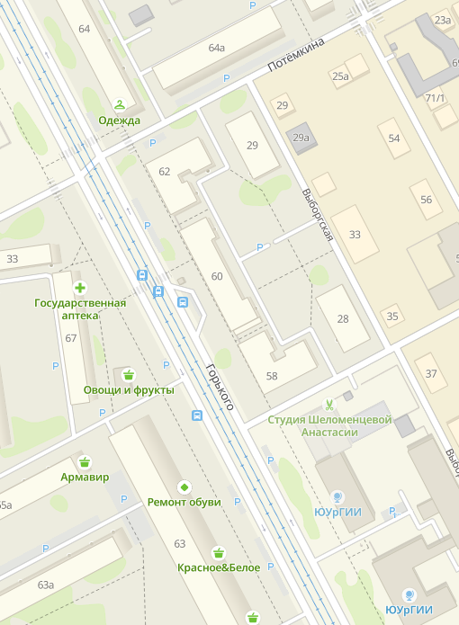
ТК-5а
ТК-6
ТК-7
ТК-7а
ТК-8
Реконструкция участка 1-ой т/м ТЭЦ-3 от ТК-5а до ТК-8 2Ду350 мм Lк=310 м по ул. Горького в ППУ изоляции. 19.06.2024 по 18.08.2024.

Slide 11
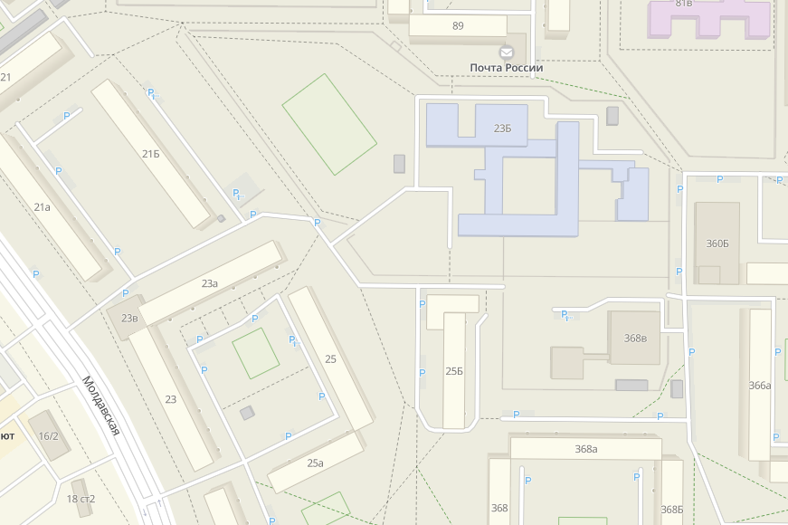
ТК-45-38
ТК-45-39
Капитальный ремонт участка тепловой сети от 1 т/м СЗК от ТК-45-38 до ТК-45-39. 30.07.2024 по 30.08.2024.

Slide 12
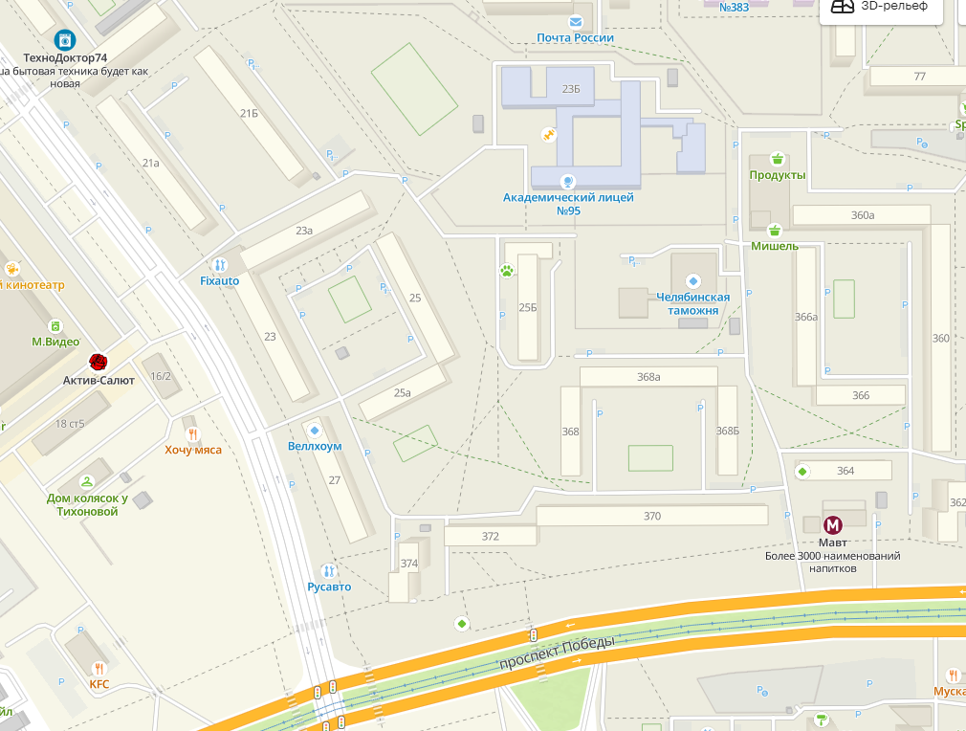
ТК-45-41
ТК-45-43
Капитальный ремонт участка тепловой сети от 1 т/м СЗК от ТК-45-41 до ТК-45-43. 30.07.2024 по 30.08.2024.

Slide 13
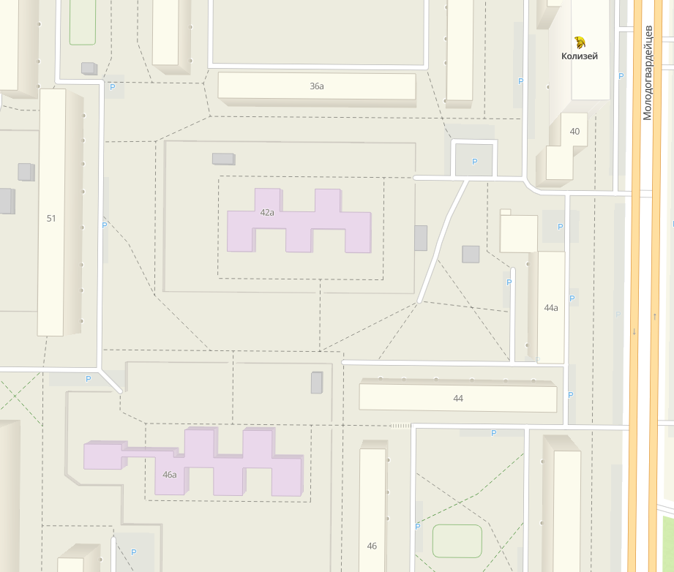
ТК-18-13
ТК-18-14
Капитальный ремонт участка тепловой сети от 1 т/м СЗК от ТК-18-13 до ТК-18-14. 05.08.2024 по 02.09.2024.

Slide 14
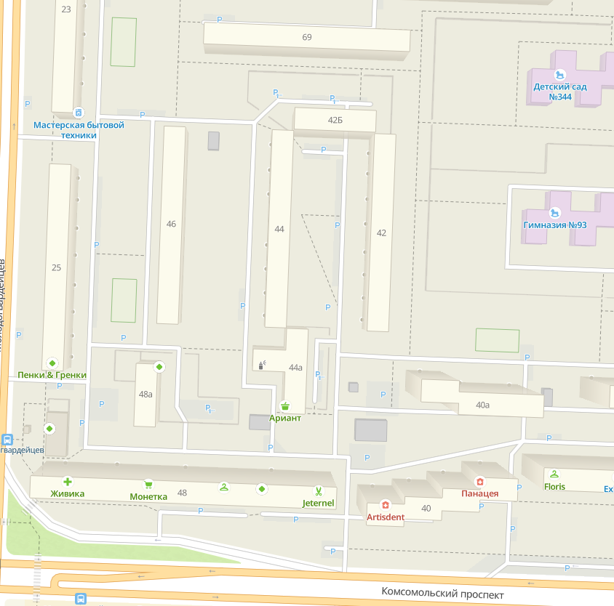
ТК-25-5
ТК-23-4
ТК-23-2а
ТК-23-2
ТК-23-3а
ТК-23-4а
Капитальный ремонт участка тепловой сети от 1 т/м СЗК от ТК-23-2 до ТК-23-5. 02.07.2024 по 15.08.2024.

Slide 15
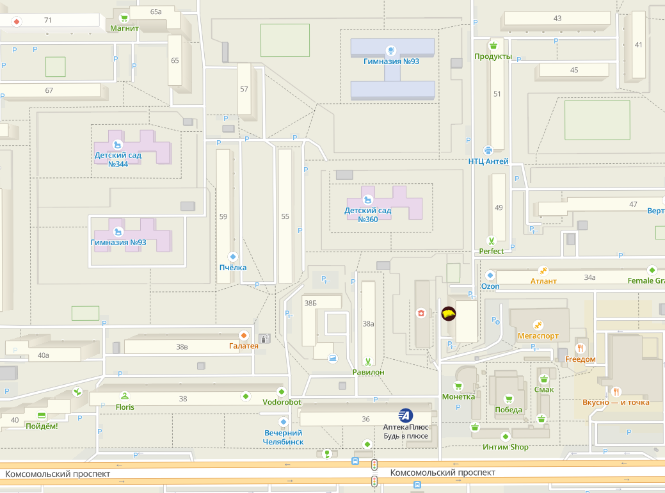
ТК-23-16
ТК-23-17
Капитальный ремонт участка тепловой сети от 1 т/м СЗК от ТК-23-16 до ТК-23-17. 02.07.2024 по 15.08.2024.

Slide 16
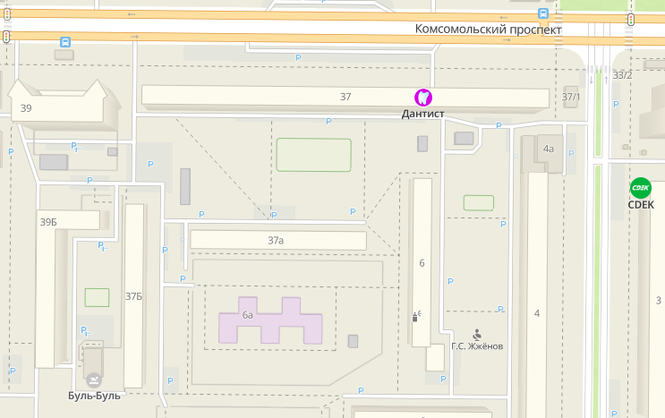
ТК-25-5
ТК-25-6
ТК-25-7
Капитальный ремонт участка тепловой сети от 1 т/м СЗК от ТК-25-5 до ТК-25-7. 29.07.2024 по 26.08.2024.

Slide 17
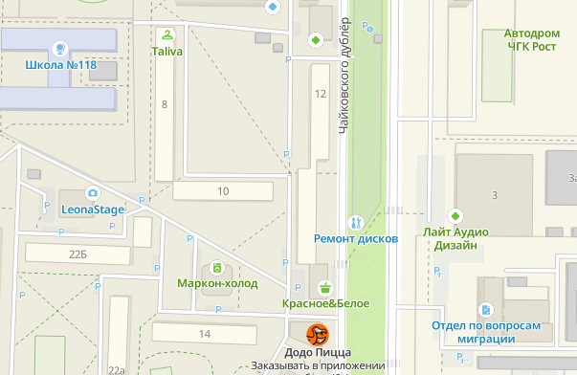
ТК-30-24
ТК-30-25
Капитальный ремонт участка тепловой сети от 1 т/м СЗК от ТК-30-24 до ТК-30-25. 29.07.2024 по 26.08.2024.

Slide 18
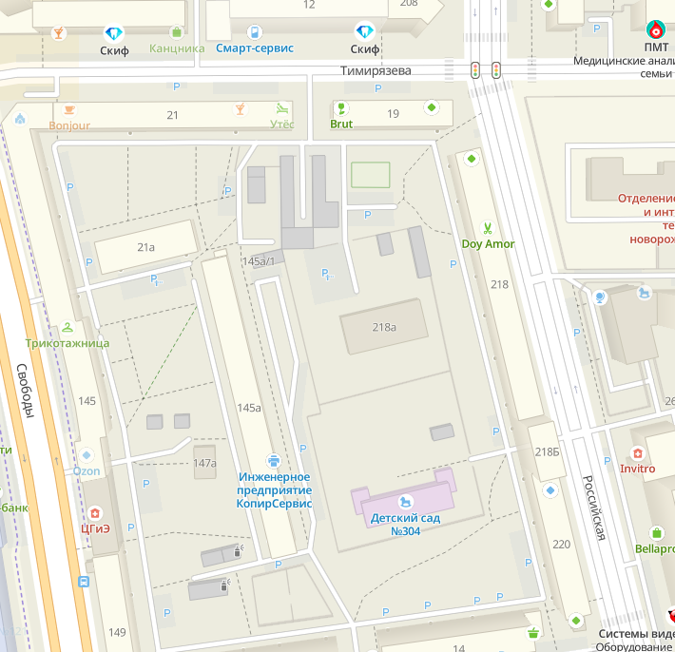
ТК-57
ТК-57-1
Капитальный ремонт участка тепловой сети от ТК-57 – ТК-57-1 ул. Тимирязева. 05.06.2024 по 10.08.2024.

Slide 19
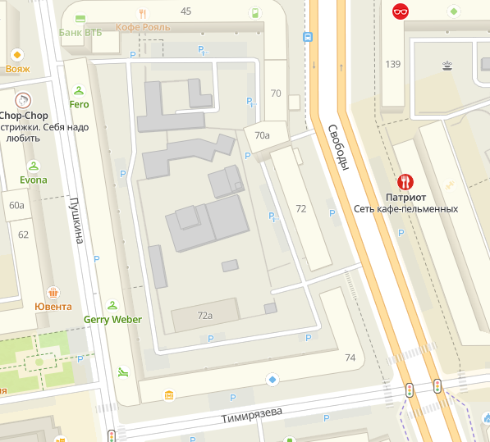
ТК-60-3
Т.60-6А
Т.60-6
ТК-60
Капитальный ремонт участка тепловой сети от ТК-60 - ТК-60-3 ул. Тимирязева. 05.06.2024 по 29.06.2024.

Slide 20
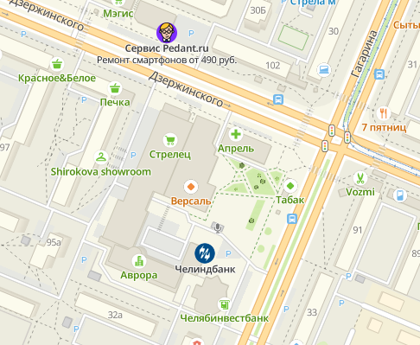
ТК-43-3
ТК-43-2
ТК-43-1
Капитальный ремонт тепловой сети от ТК-43-1 до ТК-43-3 по ул. Гагарина, Ду300мм, Lк=200м в ППУ изоляции. 03.07.2024 по 14.08.2024.

Slide 21
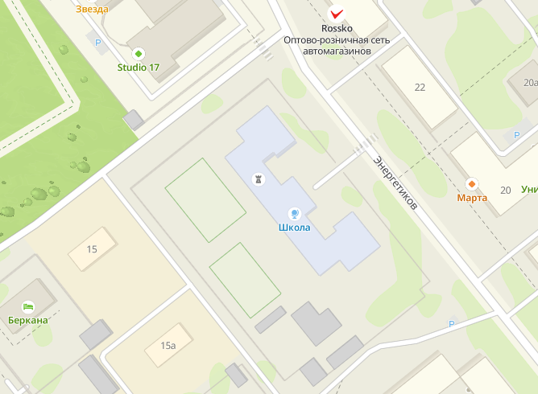
Т.13
Т.13-1
Т.13-2
Т.13-3
Реконструкции участка т/м Колющенко, пос. ТЭЦ-1 от Т.13 до Т.13-3 по ул. Энергетиков 17, Ду300/250 мм Lk=50/75 м в ППУ - изоляции с изменением способа прокладки. 20.04.2024 по 09.07.2024.

Slide 22
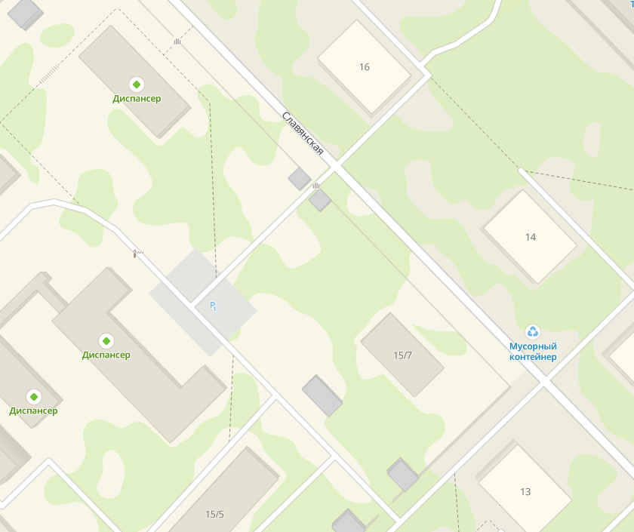
Т.18
Т.18-1
Т.18-1а
Т.18-2
Реконструкция т/м Колющенко, пос. ТЭЦ-1 от Т.18 до Т.18-2 по ул. Славянская, Ду200 мм Lk=146 м в ППУ - изоляции, 15 с изменением способа прокладки. 20.04.2024 по 09.07.2024.

Slide 23
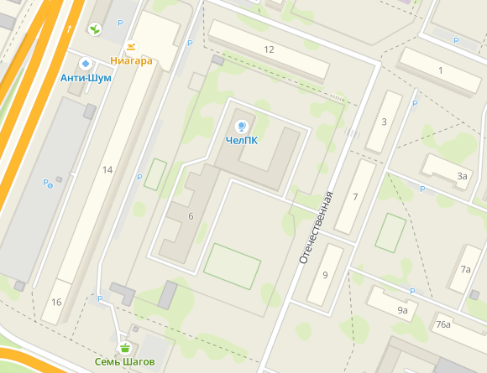
Т.23-16
Т.23-15
Т.23-14а
Реконструкция т/м Колющенко от Т.23-14а до Т.23-16 по ул. Отечественная 6, Ду400 мм Lk=203 м в ППУ - изоляции с изменением способа прокладки. 20.04.2024 по 09.07.2024.

Slide 24
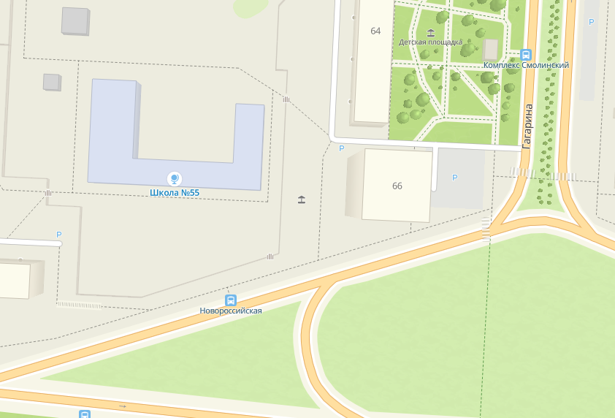
Т.59-4
Т.23-16
Т.59-4а
Т.59-5
Реконструкция т/м Новороссийская от Т.59-4 до Т.59-5 по ул. Новороссийская 126, Ду300 мм Lk=106 м в ППУ - изоляции с изменением способа прокладки. 20.04.2024 по 18.06.2024.

Slide 25
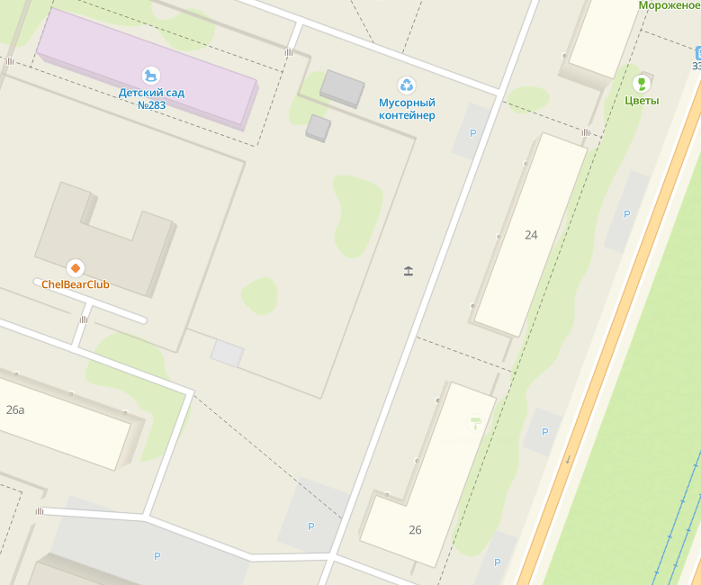
Т.32-16
Т.32-15
Реконструкция т/м ЧТПЗ от Т.32-15 до Т.32-16 по ул. Машиностроителей 26б, Ду125 мм Lk=120 м в ППУ - изоляции с изменением способа прокладки. 20.04.2024 по 30.07.2024.

